Slide 1
Муниципальное бюджетное дошкольное образовательное учреждение центр развития ребёнка – детский сад № 36 города Кузнецка
Непрерывная образовательная деятельность
с детьми группы
компенсирующей направленности
с 5 до 7 лет № 21
Тема: «Путешествие буккроссеров»

Slide 2
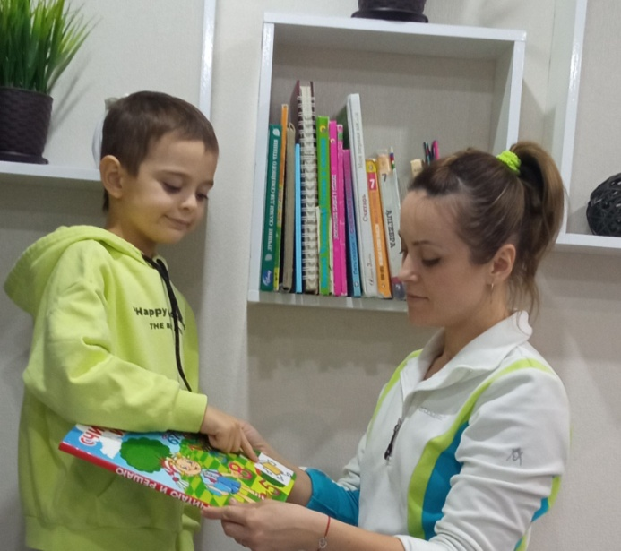
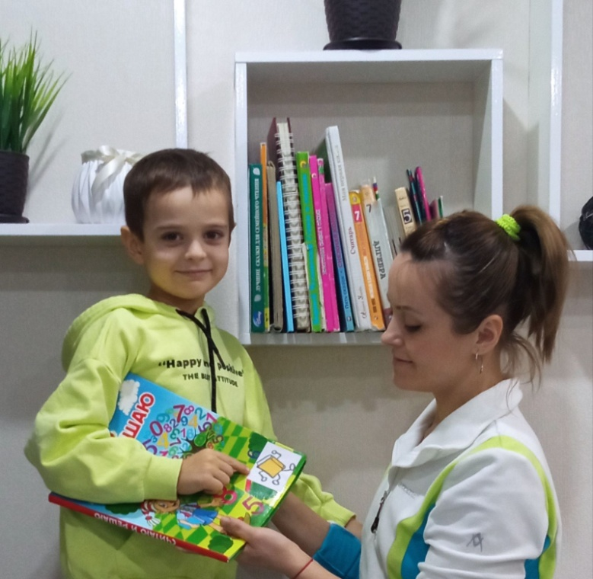
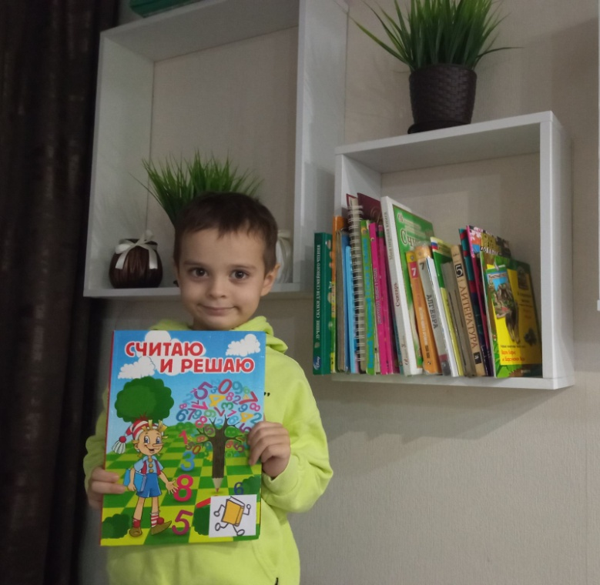
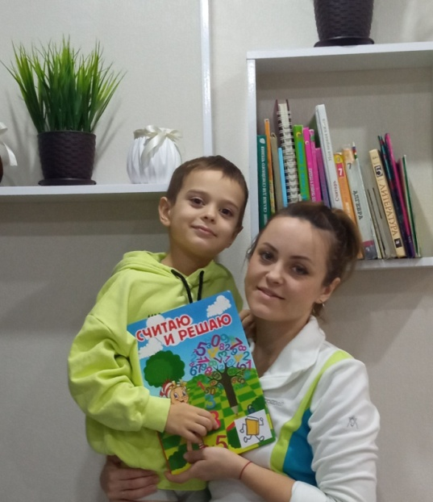
Начало путешествия…

Slide 3

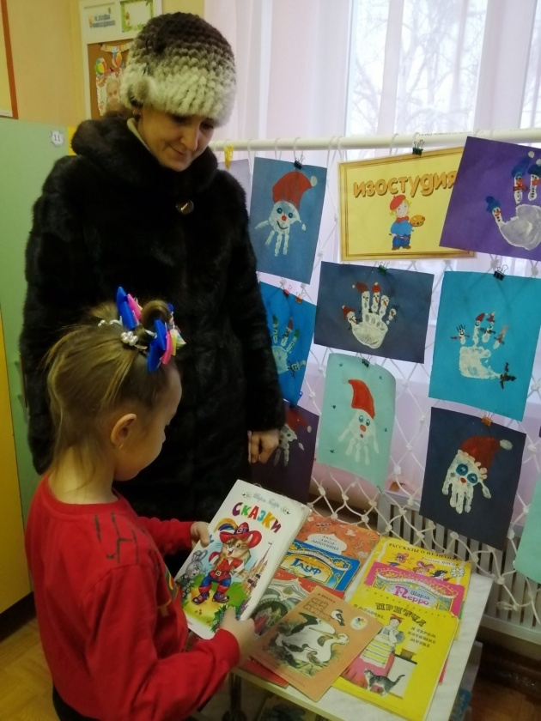
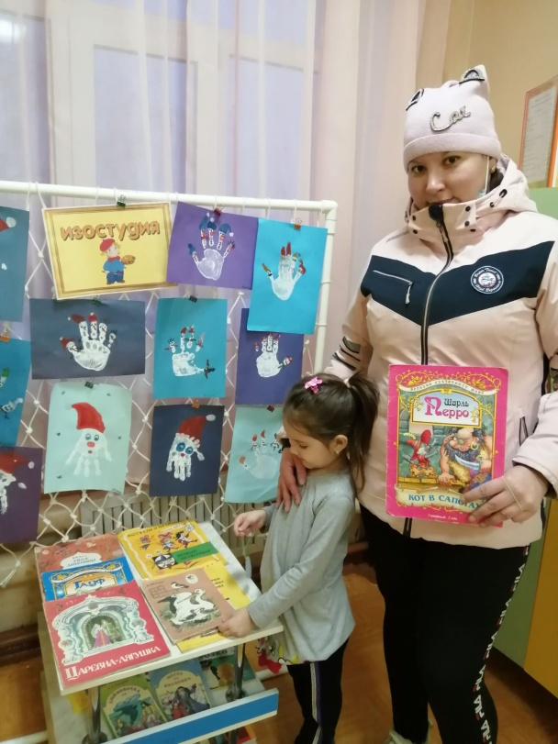
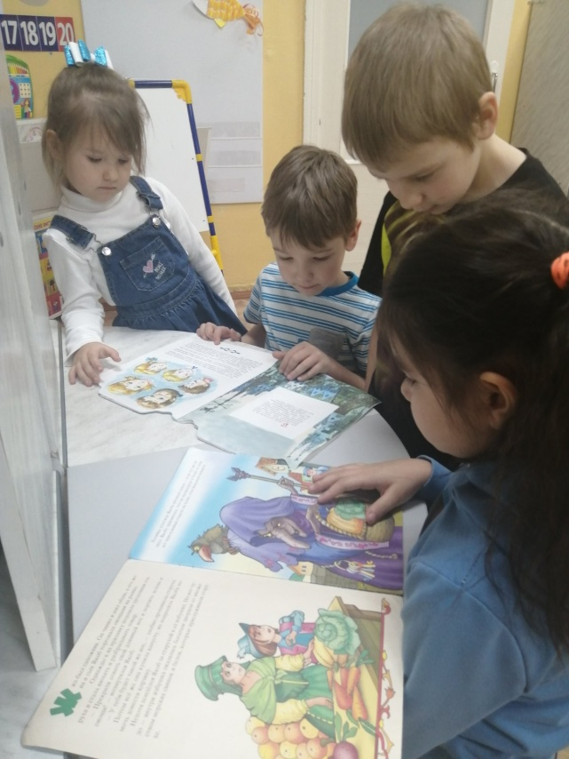

Slide 4


Slide 5

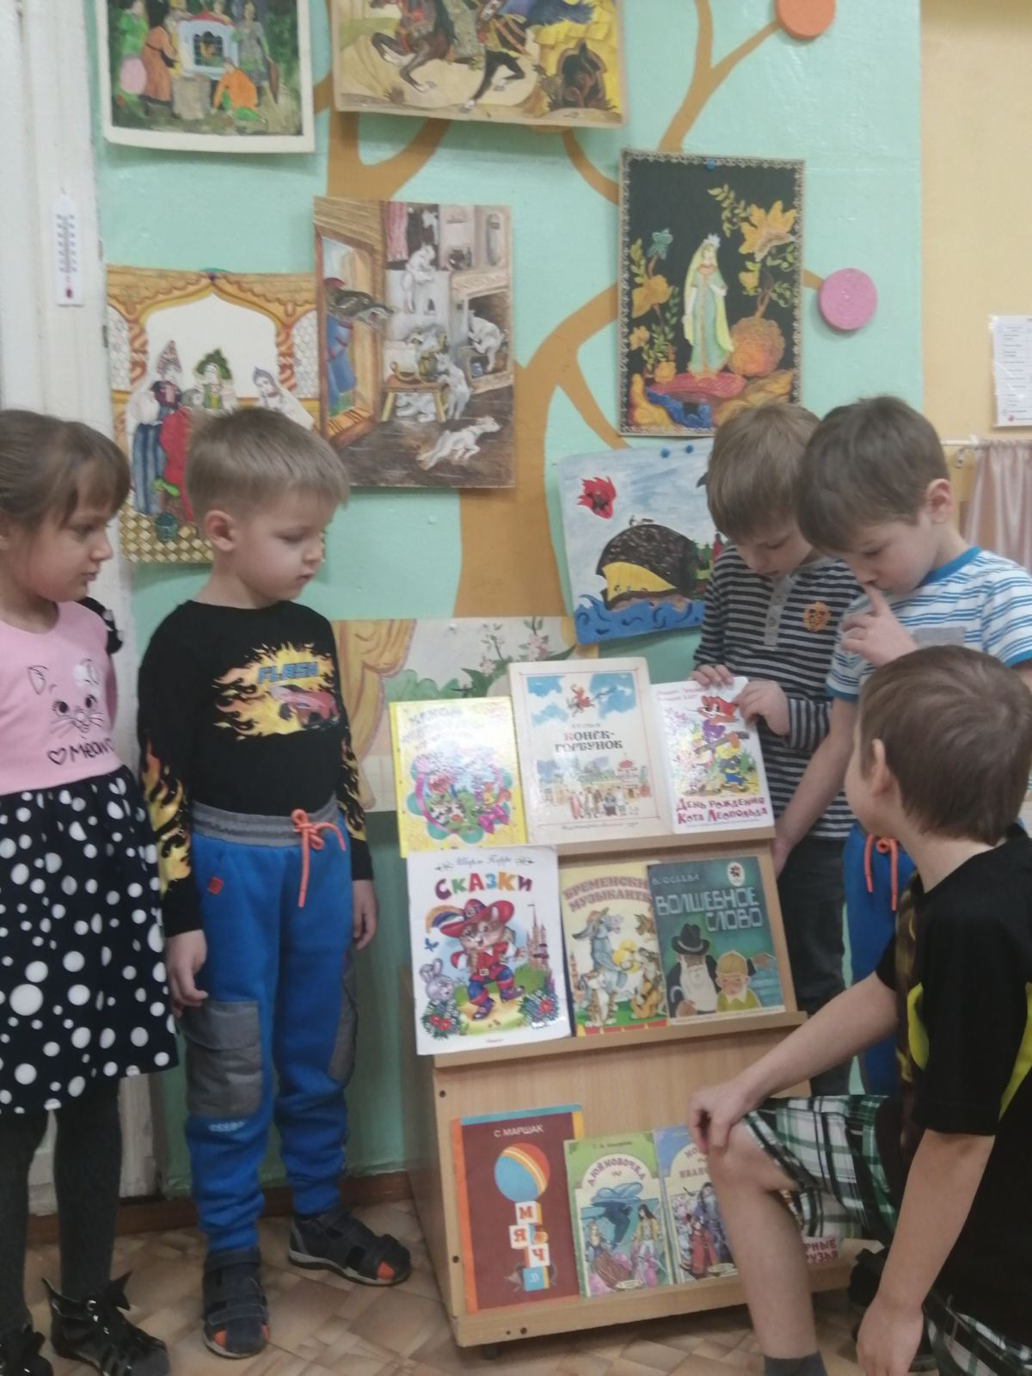

«ОТКУДА КНИГА К НАМ ПРИШЛА?»

Slide 6
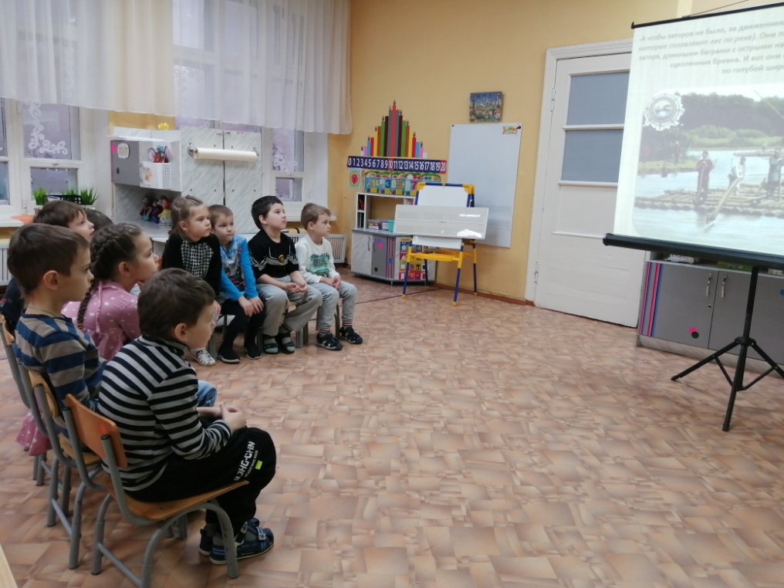
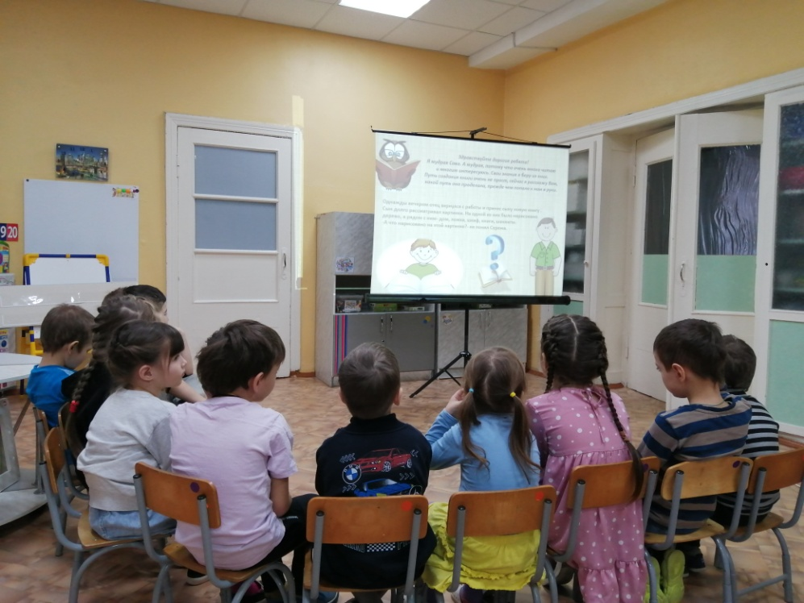
«История, рассказанная книгой» от мудрой совы.
Я мудрая Сова. А мудрая, потому что очень много читаю
и многим интересуюсь. Свои знания я беру из книг.
Путь создания книги очень не прост, сейчас я расскажу Вам,
какой путь она проделала, прежде чем попала к нам в руки.

Slide 7
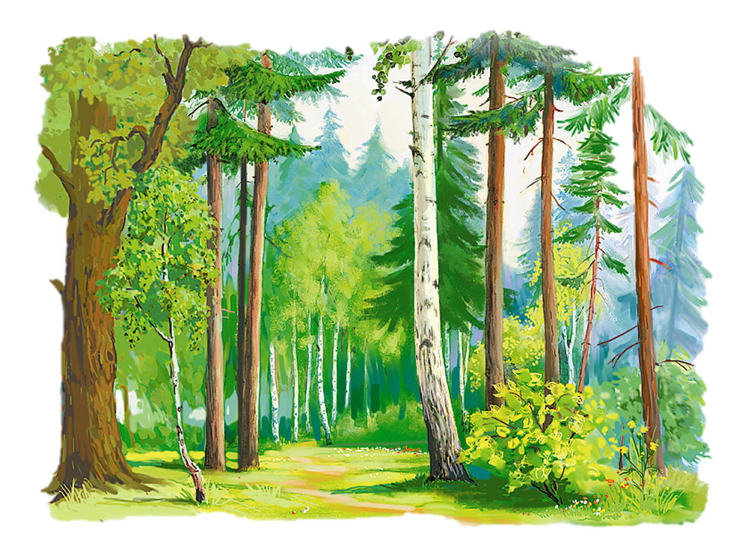
Физкультминутка «Лес»
Мы с вами входим лес,
Сколько здесь вокруг чудес!
Руки подняли, покачали,
Это деревья в лесу.
Руки согнули, кисти встряхнули
Ветер сбивает росу. В стороны руки, плавно помашем -
Это к нам птицы летят.
Как они плавно садятся, покажем -
Крылья сложили назад.
Наклонились и присели.
Дружно в гнёзда полетели.

Slide 8

Теперь, мой юный друг, ты знаешь какой нелегкий путь проходит книга, прежде чем попадет к нам в руки. А уж коль она к нам попала, мы должны обращаться с ней очень бережно!

Slide 9
Игра «Добавь словечко».
Есть у книжицы одёжка,
Называется - …. (обложка) .
Книги есть в саду и дома
Из бумаги и … (картона) .
Наши книги – не просты,
По порядку в них …. (листы,
Чтоб при чтении не сбиться,
Нумерованы…. (страницы) .
Страницы все наперечёт,
Их скрепляет…. (переплёт) .

Slide 10
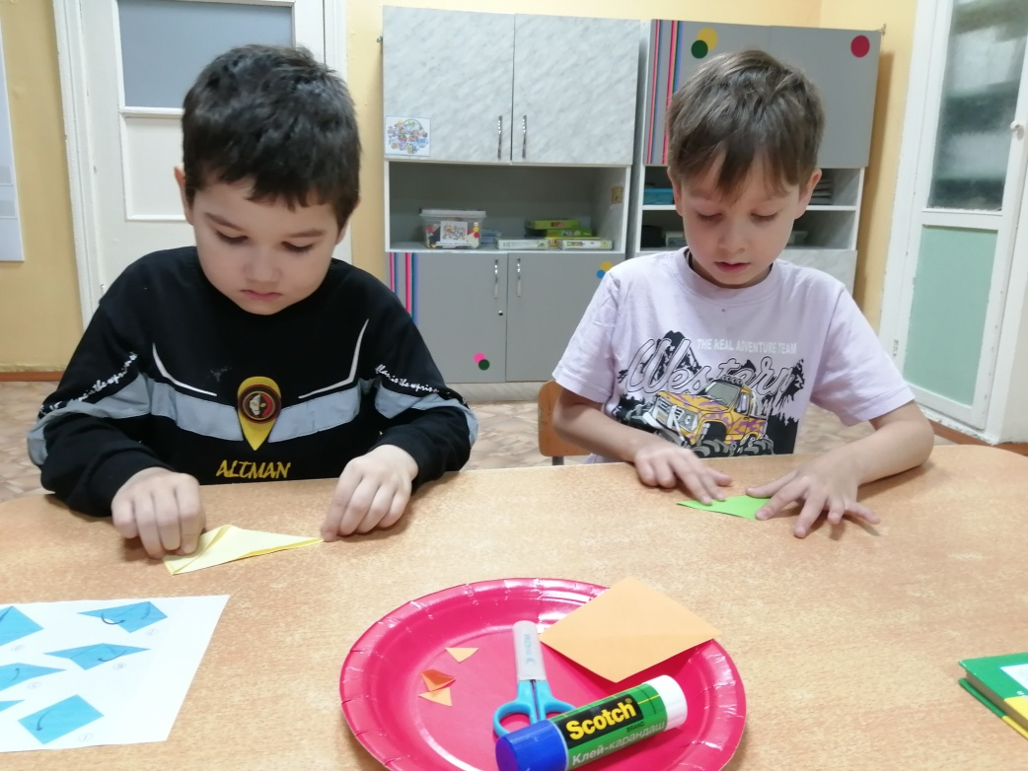
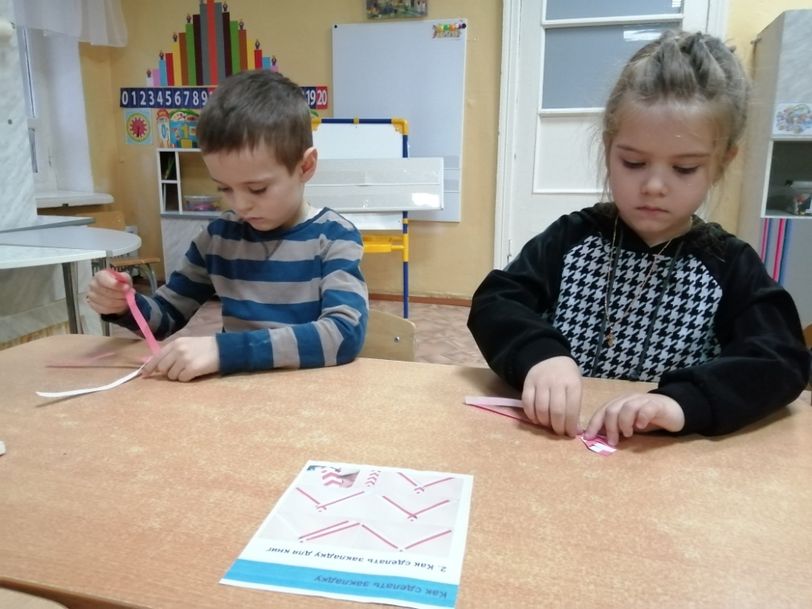
«Книжкины помощники»
Явился в жёлтой шубке –
Прощайте две скорлупки.
(Цыпленок)
Хвост пушистый,
Мех золотистый,
В лесу живёт,
В деревне кур крадёт.
(Лиса)

Slide 11
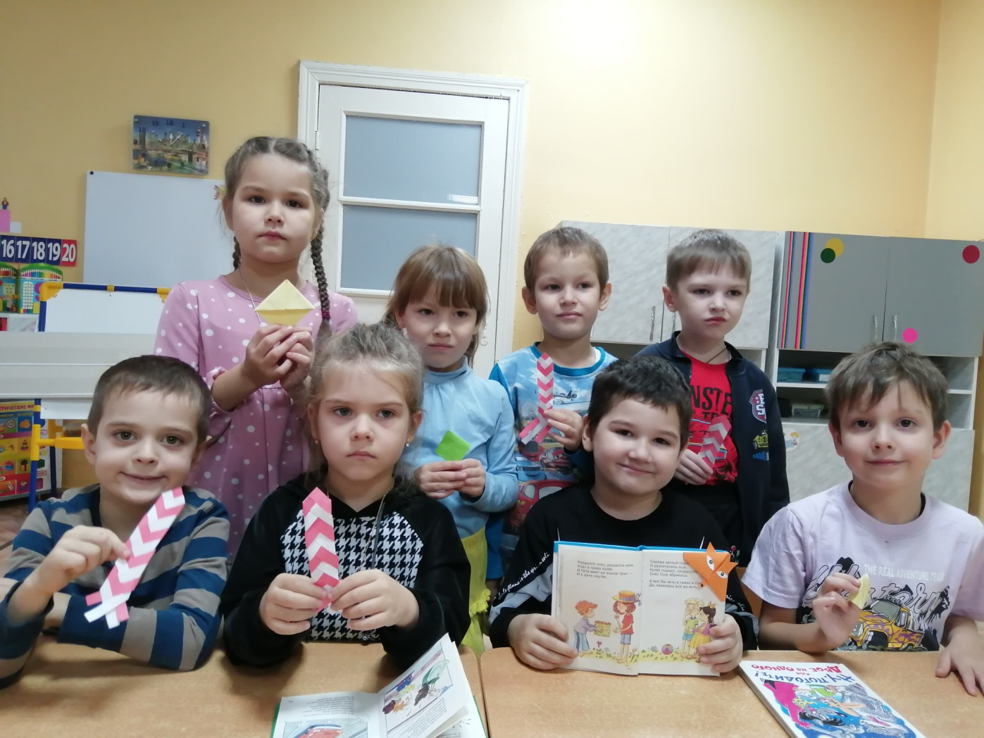
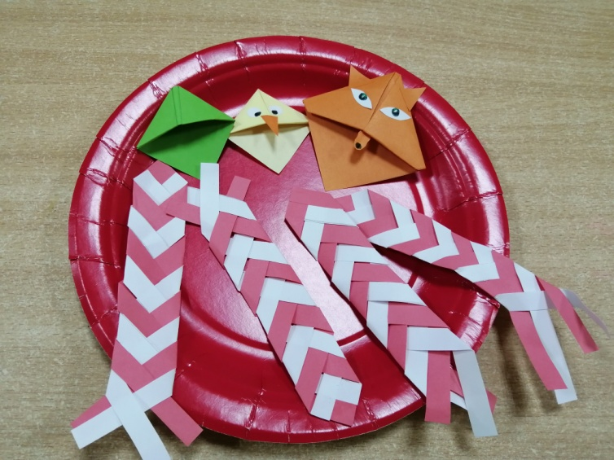

Slide 12
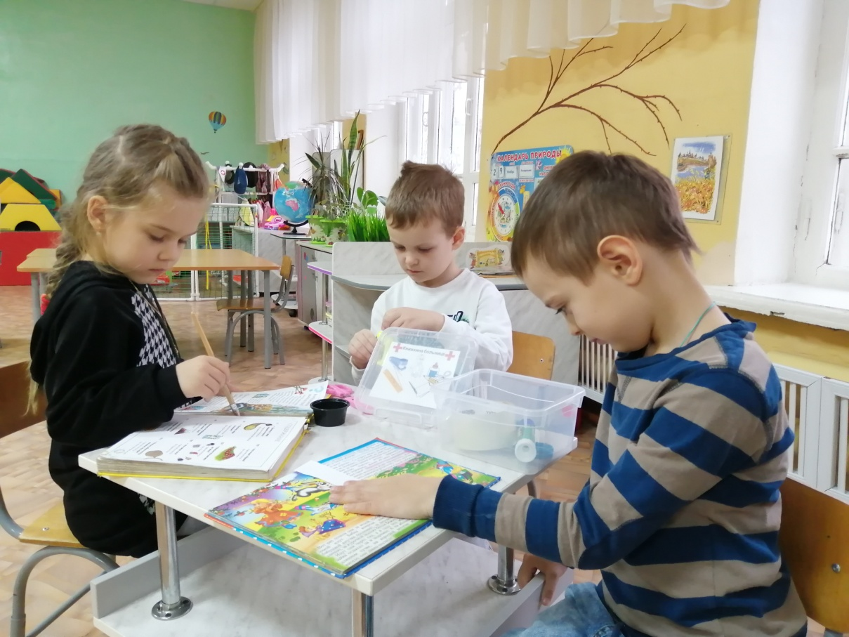
«Книжкина больница»

Slide 13


ПРАВИЛА ОБРАЩЕНИЯ С КНИГОЙ:
Не читайте книгу во время еды-ее можно испачкать.
Не кладите в книгу ручек, карандашей и других толстых предметов,
от этого рвется переплет книги.
Не загибайте углов на странице книги-углы отрываются, портятся.
Сделайте закладку для книги.
Не рвите страницы, не рисуйте и не пишите в книге.
Для этого есть обычная бумага.
Не перегибай книгу-от этого вырываются страницы.

Slide 14

Книга твой друг, без нее, как без рук.
«Книга твой друг, без нее, как без рук»
Читайте как можно больше!
ДО СКОРОЙ ВСТРЕЧИ!!!
Мудрая Сова

